Slide 1

Thematic Academy
Tema pelatihan:
Pengenalan Testing
(Pertemuan 29)

Slide 2
Bagian 1
Konsep Dasar Software Testing

Slide 3


Agenda
Tentang Software Testing
Komponen Software Testing
Tipe-tipe Software Testing
Software Testing Lifecycle
Posisi Software Tester
Notes:
Definition

Slide 4
Tujuan Pembelajaran
Mamahami peran software testing dalam skema pengembangan perangkat lunak
Mengetahui komponen yang ada di software testing
Mengenal berbagai jenis metode software testing berdasarkan kebutuhan
Memahami tahapan pelaksanaan software testing
Memahami tingkatan dan peran dari software tester
Notes:
Definition

Slide 5
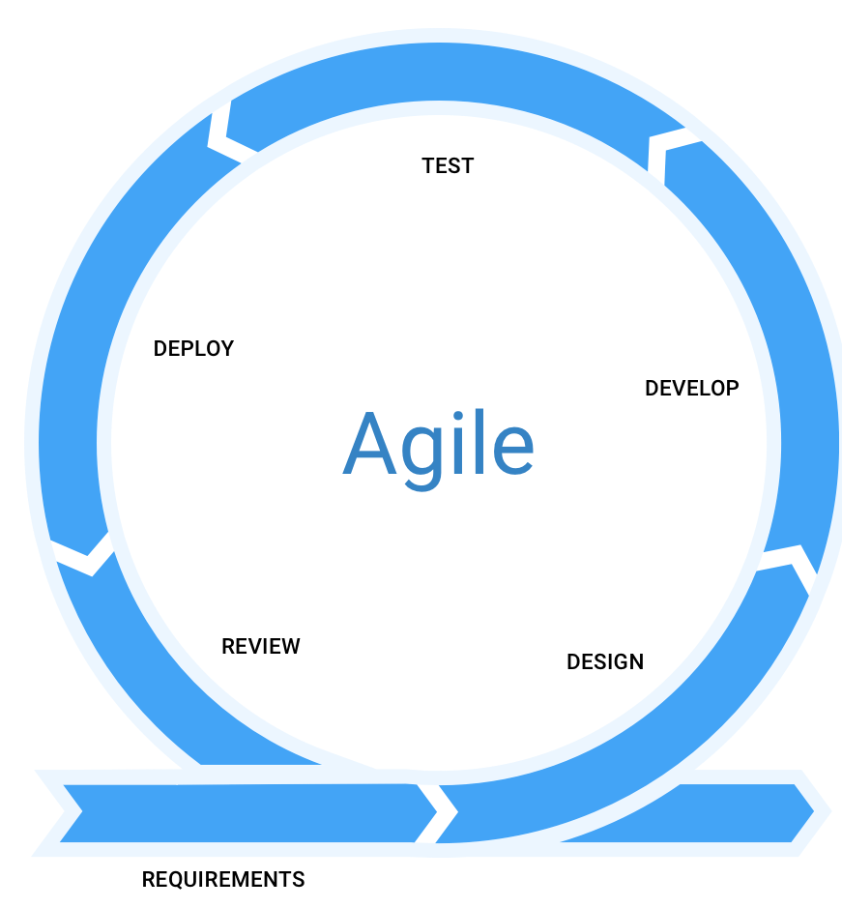
Software Testing
Proses memverifikasi dan memvalidasi untuk menentukan kesesuaian software dengan persyaratan atau kebutuhan yang telah ditentukan.
Pengujian produk perangkat lunak dilakukan untuk memastikan fitur dan kapabilitas hasil pengembangan sudah sesuai dengan persyaratan yang didefinisikan dalam "requirement" awal.
Umumnya software tester memiliki tim sendiri di bawah kepemimpinan project manager di sebuah organisasi.
Testing menjadi salah satu komponen dalam SDLC Agile / producttribe.org
Notes:
Definition

Slide 6

Manfaat Software Testing
Mengurangi biaya pengembangan perangkat lunak
Mengkonfirmasi kesesuaian aplikasi yang dikembangkan dengan persyaratan konsumen/klien atau tidak.
Menemukan defect dalam sistem perangkat lunak.
Memastikan berbagai fitur yang dirilis sudah sesuai dengan spesifikasi yang didefinisikan di awal.
Memastikan kualitas perangkat lunak sebelum benar-benar dirilis ke publik.
Menemukan potensi celah yang dapat mengakibatkan kerugian pengguna.
Notes:
Objectives

Slide 7
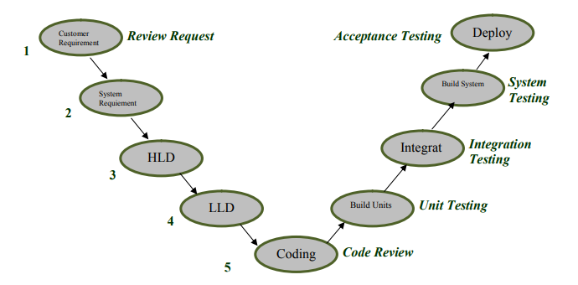
Yang Dilakukan dalam Pengujian
Verifikasi
Memastikan perangkat lunak dikembangkan dengan benar (well-engineered). Sering disebut static testing.
Validasi
Memastikan perangkat lunak yang dikembangkan sesuai dengan kebutuhan calon pengguna. Sering disebut sebagai dynamic testing.
Perbedaan validasi dan verifikasi dalam pengujian / softwaretestinghelp.com
Notes:
Objectives

Slide 8
Software Testing Lifecycle
Requirement Analysis
Test Planning
Test Case Development
Test Environment Setup
Test Execution
Test Closure
Keluaran proses (test plan):
Analysis
Strategy
Plan
Tools
Required
Keluaran proses (test design):
Test Case
Scripts
Scenarios
Environment
Keluaran proses (test execution):
Test Report
Defect Tractiong
Report
Defect Analysis
Notes:
Functional Testing and Non Functional Testing

Slide 9
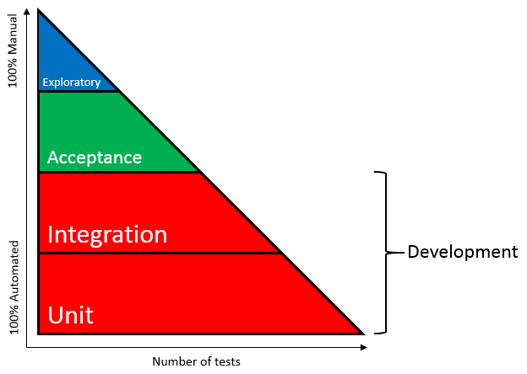
Tipe Software Testing
“Testing follows the software method
That is used by the organization“
- Ferdiana, 2012
Notes:
Keterangan:
- Exploratory – tanpa script
- Acceptance – dengan scenario pengujian
- Integration – n unit test to support a module with codes coverage
- Unit – basic testing on function

Slide 10
Tipe Software Testing
Berdasarkan Fungsionalitas
Functional Testing
Non Functional Testing
Pengujian aplikasi berdasarkan persyaratan dari klien atau spesifikasi software, meliputi:
Unit Testing
Integration Testing
User Acceptance
Localization Testing
dan lain-lain
Pengujian aplikasi berdasarkan kualitas performa software, meliputi:
Load Testing
Usability Testing
Scalability Testing
Load Time
dan lain-lain
Notes:
Functional Testing and Non Functional Testing

Slide 11
Contoh Test Case Functional vs Non-Functional Testing
Functional Testing | Non-Functional Testing
Ketika input valid, register dan login aplikasi berfungsi | Setelah login, sistem dashboard memuat (loading) dalam 3 detik
Ketika notifikasi email menyala → pengguna menerima pesan baru → sebuah notifikasi email terkirim | Notifikasi email terkirim dalam 3 menit
Ketika dokumen PDF kurang dari 5 MB, maka sistem menerima file | Ketika ada lebih dari 1 dokumen terunggah dalam waktu yang sama, maka otomatis akan membentuk antrian (queue)
Notes:
Functional vs Non Functional

Slide 12
Perbandingan Functional vs Non-Functional Testing
Functional Testing | Non-Functional Testing
Dilakukan berdasarkan kebutuhan bisnis/klien | Dilakukan berdasarkan ekspektasi konsumen dan persyaratan performa
Menguji apakah hasil kerja sistem sesuai dengan hasil yang diharapkan/disyaratkan | Memeriksa perilaku software: waktu respons, dan kecepatan perangkat lunak dalam kondisi tertentu.
Jenis pengujian meliputi: Unit Testing, Integration Testing, System Testing, dan Acceptance Testing | Jenis pengujian meliputi: Performance testing, Load Testing, Stress testing, Volume testing, Security testing, Installation testing, dan Recovery testing
Dilakukan secara manual, contohnya dengan metode uji Black Box. | Lebih layak untuk diuji menggunakan automated tools, contohnya Loadrunner.
Notes:
Beberapa perbandingan Functional vs Non-Functional Testing

Slide 13
Software Testing berdasarkan Sudut Pandang
Black Box
White Box
A →
→ Z
A →
→ Z
Melakukan pengujian tanpa mengetahui apa yang terjadi didalam sistem perangkat lunaknya.
Fokus pada pengalaman pengguna atau End-User.
Melakukan pengujian pada kode untuk mengetahui potensi kegagalan atau defect dalam sistem.
Dilakukan oleh pengembang atau penguji untuk memahami perilaku dari kode.
Notes:
Black Box and White Box definition

Slide 14
Perbandingan Black Box vs White Box Testing
Black Box Testing | White Box Testing
Tujuan utama dari pengujian ini adalah untuk menguji fungsionalitas / perilaku software. | Tujuan utamanya adalah untuk menguji infrastruktur software.
Dapat dilakukan oleh tester tanpa ilmu coding AUT (Application Under Test). | Penguji harus memiliki pengetahuan tentang struktur internal dan cara kerjanya.
Pengujian dapat dilakukan dengan GUI (Graphical User Interface). | Pengujian dapat dilakukan pada tahap awal sebelum GUI bersiap-siap.
Dilakukan oleh Software Tester | Dilakukan oleh Software Developer terkait
Kasus uji akan memiliki rincian lebih detail tentang kondisi input, langkah uji, hasil yang diharapkan dan data uji. | Kasus uji akan sederhana dengan perincian konsep teknis seperti pernyataan, cakupan kode, dan lain-lain.
Fokus utama pada bagaimana software bekerja | Fokus utama pada bagaimana software dikembangkan
Notes:
Beberapa perbandingan Black Box vs White Box Testing

Slide 15
Contoh Test Report: Black Box
Skenario Pengujian | Test Case | Hasil yang Diharapkan | Hasil Pengujian
Kolom email dan password tidak diisi, kemudian klik tombol login | Null Email: (kosong) Password: (kosong) | Sistem akan menolak dan menampilkan pesan: “Kolom email dan password tidak boleh kosong” | Sesuai harapan
Kolom email dan password terisi, kemudian klik tombol login | Negatif Email: (isi, salah domain) Password: (isi) | Sistem akan menolak dan menampilkan pesan: “email tidak terdaftar” | Tidak sesuai harapan, aplikasi tertutup langsung / crash

Slide 16
Tipe Software Testing Berdasarkan Eksekusi
Manual Testing: Membuat sebuah test case, eksekusi langkah demi langkah, catat hasil-hasilnya. Dikenal juga sebagai Acceptance Testing
Automated Testing: Menggunakan sebuah software untuk membantu menguji kode-kode software
Cepat untuk dieksekusi
Proses di awal pengembangan
Review Model
Subjektif pada hasil pengujian
Lambat dalam penyusunan
Cepat dalam pengujian
Mudah untuk diulang
Kesalahan lebih rendah daripada manual testing
Static Testing
Dynamic Testing

Slide 17
Tipe-Tipe Lain dalam Software Testing
Regression
Ada perubahan, aplikasi harus mengevaluasi melalui pengujian regresi
Stress / Load Testing
Menekan Batasan fungsional sistem, beberapa pengguna
Performance testing
Mengukur responsivitas, kecepatan, alokasi sumber daya
Security testing
Memvalidasi keamanan sebuah aplikasi.
Usability testing
Memvalidasi pengalaman pengguna
Localization testing
Fokus pada UI dan konten (daylight, region, time)
Accesibility
Aplikasi ramah disabilitas

Slide 18
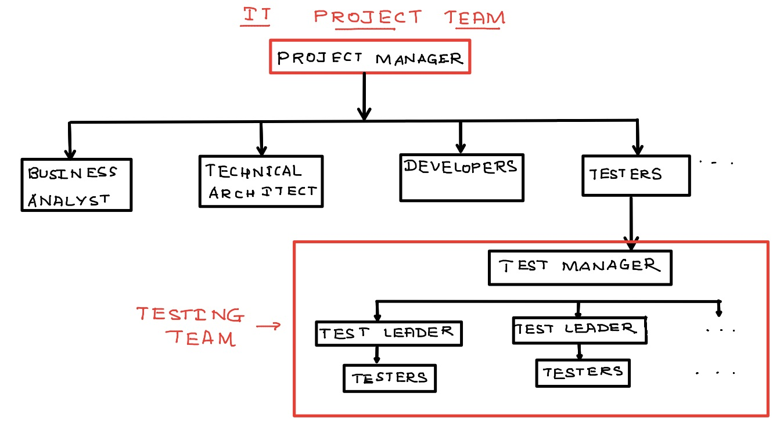
Posisi Software Tester di Organisasi
Menggunakan pendekatan agile, software tester terkelompok dalam tim-tim kecil yang menangani tugas spesifik.
Dipimpin test manager di bawah arahan project manager/product owner.
Struktur tim pengembang software dan posisi software tester / h2kinfosys.com

Slide 19
Susunan Tim Software Tester
QA Analyst
QA Team Coordinator
Test Manager
Cocok untuk freah graduate
Sr. QA Analyst
Minimal punya pengalaman 2-3 tahun
Minimal punya penalaman 3-5 tahun.
Memiliki jiwa kepemimpinan dengan pengalaman 8-10 tahun
Senior Test Manager
Tester yang berpengalaman di atas 10 tahun

Slide 20
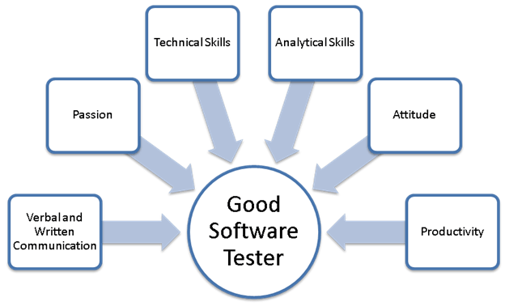
Kompetensi Software Tester
Kemampuan Teknis
Pengelolaan basis data (SQL)
Linux/Windows command
Test Management Tools (TestLink, qTest, TestRail dll)
Defect Tracking Tools ( QC, Bugzilla, Jira, dll)
Automation Tools (VBScript, JavaScript, C# dll)
Kemampuan Non-Teknis
Analisis
Komunikasi
Manajemen waktu dan tim
Passion dan attitude
Kompetensi ideal seorang software tester/ guru99.com

Slide 21
Rangkuman
Software testing adalah suatu tahap dalam pengembangan software untuk menguji software dari segi fungsionalitas dan non-fungsionalitas.
Software testing tidak hanya bertujuan untuk menemukan suatu kesalahan dalam sistem, namun juga untuk mengurangi biaya pengembangan dan memberikan produk yang memuaskan.
Ada banyak tipe software testing, antara lain functional dan non-functional testing, blacbox dan whitebox testing, manual dan automated testing, dan lain-lain.
Pemilihan tipe software testing disesuaikan dengan kebutuhan/persyaratan.
Software tester di organisasi biasanya di bawah naungan tim kecil yang dipimpin oleh product manager/product owner.
Terdapat beberapa kompetensi yang harus dipenuhi oleh software tester, baik itu teknis atau pun non-teknis.

Slide 22
Bagian 2
Pendekatan Test Driven Development

Slide 23
Agenda
Tentang Test Driven Development
Keuntungan Test Driven Development
Acceptance TDD dan Developer TDD
Alat-alat TDD
Notes:
Definition

Slide 24
Target Capaian
Memahami konsep Test Driven Development (TDD).
Memahami manfaat, kelebihan, dan kekurangan implementasi Test Driven Development (TDD).
Memahami siklus implementasi Test Driven Development (TDD) pada proses pengembangan produk.
Notes:
Definition

Slide 25
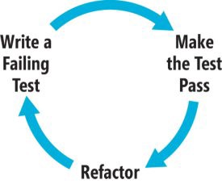
Apa itu Test Driven Development?
Test Driven Development (TDD) adalah skema pengembangan perangkat lunak / aplikasi dengan melakukan unit test terlebih dahulu sebelum melakukan pemrograman lebih lanjut atau production.
Metode pengembangan yang “dilandasi” proses pengujian.
Filosofinya, jika metode umumnya: "mengembangkan dulu, lalu diuji", metode ini kembalikannya: "diuji dulu, lalu mengembangkan kode".
Gambaran proses Test Driven Development / agiletestingframework.com

Slide 26
Mengapa Test Driven Development Penting?
Pendeteksian masalah / issue lebih cepat
Feedback yang lebih cepat, sedikit demi sedikit namun terus-menerus
Refactor code untuk menurunkan risiko dan masalah kedepannya
Pengujian sebagai sumber informasi dengan dokumentasi berbagai keputusan

Slide 27
TDD dalam Alur Pengembangan Software
Analis Bisnis
Pengumpulan Kebutuhan
BA---BRS → SRS / FRS
Perencanaan Proyek
Perencanaan
Rencana Proyek
High Level Design (HLD)
Analis Sistem
Proses Desain
Arsitektur Proyek
Low Level Design (LLD)
Pengembang Software
Pemrograman
Source Code
Penuji Software
Pengujian
Eksekusi dan Hasil Uji
Tim Pendukung
Produksi
Penyajian dan Pemeliharaan
Menemukan kecacatan/kelemahan
Dan melaporkannya kepada tim pengembang
Notes:
Memberikan gambaran TDD dapat diimplementasikan pada saat tahap awal pemrograman

Slide 28
Siklus/Workflow Test Driven Development
TDD
RED
GREEN
RE
FACTOR
Permintaan Fitur
1. Tulis sebuah unit test
Iterasi
Gagal
2. Buat code-nya
bekerja
3. Clean Code
Berhasil

Slide 29
Manfaat Implementasi Test Driven Development
Produk Software
Proses Pengembangan
Biaya pengembangan turun.
Peningkatan Kualitas Kode dan Software.
Mempersingkat waktu pengembangan.
Memberikan cara pikir melalui suatu persyaratan atau desain sebelum menulis code fungsional / konkrit.
Pengembang dapat selalu melangkah selama pengembangan software.
Lebih produktif daripada langsung melakukan code fungsional secara keseluruhan.

Slide 30
Contoh Tools untuk Test Driven Development
Berikut ini beberapa contoh Tools untuk Test Driven Development:
JUnit untuk Unit Testing
Jmeter untuk Load / Performance Testing
Mockito untuk Rest API Testing
Dan lain-lain
Pengembang bisa melakukan Test Driven Development dengan Bahasa Pemrograman apapun, seperti Golang, Python, dan lain sebagainya.

Slide 31
Contoh Test Driven Development dalam Golang
Mempersiapkan Environment dengan setup directory structure dan test function
Implementasi dengan menulis test menggunakan Golang Testing Packege
package main
import "testing1"
func TestJumlah(t * testing1.T) {
total: = Sum(7, 5)
if total != 12 {
t.Errorf("Sum was incorrect, got: %f, want: %f.", total, 12)
}
}
Command pada project structure : go test
Refactor Code
Command: go run

Slide 32
Kelebihan dan Kekurangan Test Driven Development
Kelebihan
Mengurangi waktu debugging
Meningkatkan Kualitas Kode
dan Software
Mendeteksi issue software lebih cepat
Kekurangan
Untuk software yang lebih kompleks akan memerlukan lebih banyak waktu
Jika terjadi perubahan logika, maka test case yang saling berkaitan harus dipastikan sesuai

Slide 33
Alat-alat TDD
cpputest
csUnit (.Net)
CUnit
DUnit (Delphi)
DBFit
DBUnit
DocTest (Python)
Googletest
HTMLUnit
HTTPUnit
JMock
JUnit
Moq
NDbUnit
NUnit
OUnit
PHPUnit
PyUnit (Python)
SimpleTest
TestNG
TestOoB (Python)
Test::Unit (Ruby)
VBUnit
XTUnit
xUnit.net

Slide 34
Rangkuman
Test Driven Development (TDD) adalah skema pengembangan perangkat lunak / aplikasi dengan melakukan unit testing sebelum production.
Ada 3 tahap utama dalam Test Driven Development, yaitu Red, Green, dan Refactor.
Beberapa manfaat yang akan diperoleh dari implementasi pendekatan Test Driven Development (TDD) adalah menurunkan biaya produksi, meningkatkan kualitas kode dan software, serta lebih produktif karena tim pengembang dapat terus melangkah sedikit demi sedikit.
Contoh tools yang digunakan untuk implementasi Test Driven Development, antara lain JUnit untuk Unit Testing, Jmeter untuk Load / Performance Testing, dan Mockito untuk Rest API Testing.

Slide 35
Bagian 3
Implementasi Software Testing dalam Lingkungan DevOps

Slide 36
Agenda
Testing dalam DevOps
Continuous Testing
Proses Continuous Testing
Manfaat Continuous Testing
Cakupan Pengujian di DevOps
Notes:
Definition

Slide 37
Tujuan Pembelajaran
Memahami proses testing perangkat lunak yang terjadi di lingkungan DevOps
Memahami salah satu jenis software tester yang ada di desktop, yakni continues testing.
Memahami proses continues testing pada sebuah aplikasi di DevOps.
Notes:
Definition

Slide 38
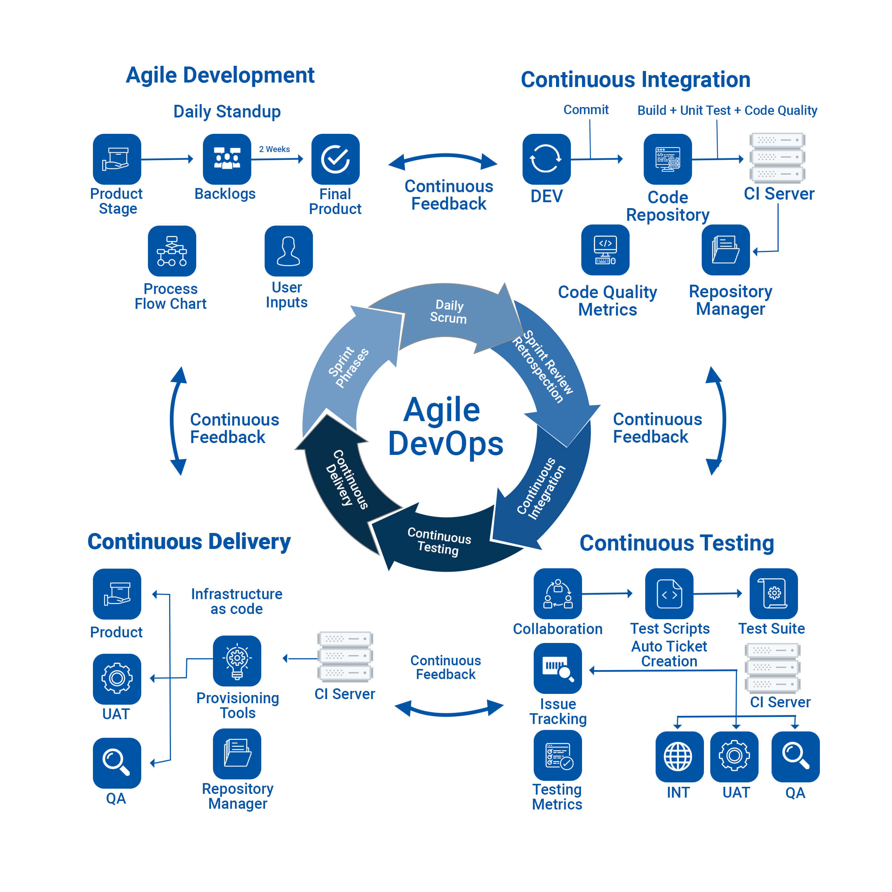
Testing adalah Komponen DevOps
Dalam DevOps pendekatan Automated Testing sangat dibutuhkan, untuk memudahkan umpan balik di setiap proses/iterasi.
Metodologi yang paling populer adalah “Continuous Testing”.
Komponen DevOps / zymr.com
Notes:
Definition

Slide 39
Software Testing dalam Lingkungan DevOps
Tim Penguji atau QA (Quality Assurance) akan secara aktif terlibat selama siklus pengembangan software.
Pengujian software terjadi di setiap tahap DevOps, termasuk pengujian integrasi software dan release-nya. Karena itu perlu dilakukan otomatisasi software testing.
Dengan testing yang dilakukan secara kontinyu, maka tim QA dapat melacak defects dan bugs lebih awal sekaligus melacak performa produk selama proses pengembangannya.

Slide 40
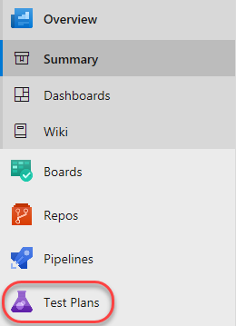
Continuous Testing di DevOps
Proses pengujian yang melibatkan beberapa proses: pengujian awal, pengujian teratur, pengujian di mana-mana, dan pengujian yang diautomasi.
Ini adalah strategi untuk mengevaluasi kualitas di setiap penyampaian hasil.
Prinsipnya selalu menguji lebih awal, dan menguji lebih sering.
Prosesnya melibatkan: pengembang, tim operasional, tim tester dll.
Kanal pengujian dalam Azure DevOps
Notes:
Definition

Slide 41
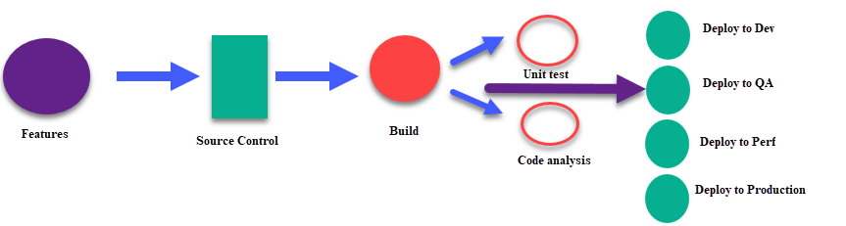
Proses Continuous Testing
Proses umum Continuous Testing / guru99.com
Continuous mengindikasikan pengujian yang terus-menerus; dalam DevOps perubahan sangat dinamis, sehingga proses pengembangan dan pengujian selalu berjalan beriringan dan berkelanjutan.
Notes:
Definition

Slide 42
Alat-alat Continuous Testing
QuerySurge
Jenkins
Travis
Selenium
Azure DevOps
TestProject
Buddy
Bamboo
Jmeter
Appium
SoapUI
CruiseControl
Vagrant
PagerDuty
Snort
Docker
Stackify
Puppet
UpGuard
AppVerify
Notes:
Definition

Slide 43
Kelebihan dan Kekurangan Continuous Testing
Kelebihan | Kekurangan
Mempercepat proses delivery, dengan tetap meningkatkan kualitas kode. | Membutuhkan usaha lebih besar selama proses transisi implementasi alur kerja atau skema DevOps
Membantu tim menilai risiko bisnis secara cepat | Automated Testing adalah kebutuhan dalam DevOps
Terintegrasi dalam proses DevOps. | Membutuhkan investasi atau modal lebih tinggi untuk implementasi
Mampu menghubungkan tim pengembang, penguji, hingga operasional dalam lingkungan pengujian.
Meningkatkan relevansi penggunaan Automation.
Notes:
Definition

Slide 44
Cakupan Pengujian di DevOps
Integration Testing
Functional Testing
API Testing
Exploratory Testing
Regression Testing
Compatibility Testing
Security Testing
Acceptance Testing
Deployment Testing
Notes:
Definition

Slide 45
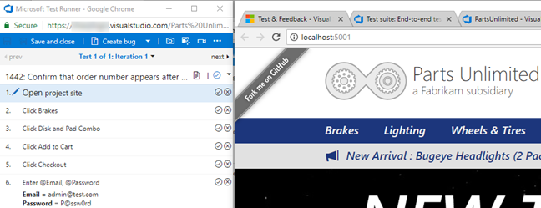
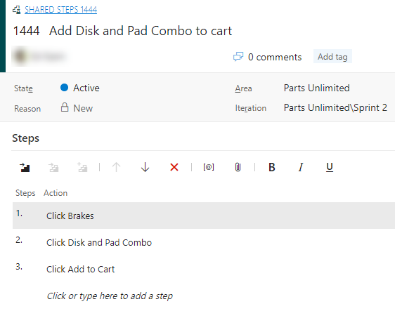
Exploratory Testing
Memungkinkan penguji secara fleksibel melakukan pengujian tanpa menggunakan kaidah uji formal.
Dapat melibatkan lebih banyak orang (termasuk yang tidak memiliki latar belakang teknis).
Bisa dilakukan dengan aplikasi umum seperti Browser (terdapat Extension di Chrome/Edge).

Slide 46
Beberapa Strategi Software Testing dalam DevOps
Melakukan automated test sebanyak mungkin.
Tim QA dan Pengembang perlu berdiskusi bersama mengenai area yang terpengaruh karena pengembangan tertentu.
Dengan menggunakan berbagai teknik otomatisasi, QA perlu bisa menjalankan automated testing di berbagai lingkungan lintas platform.
Bugs dan Defects yang ditemukan harus dilaporkan dan diperbaiki melewati proses yang sama sebelum kode tersebut digunakan di lingkungan produksi.

Slide 47
Rangkuman
Software testing di lingkungan DevOps akan secara aktif melibatkan Tim Penguji atau QA selama siklus pengembangan software.
Salah satu metode pengujian yang ada di DevOps adalah metode continues testing. Ini berguna untuk melacak defects dan bugs lebih awal sekaligus melacak performa produk selama proses pengembangannya.
Alat-alat continues testing di antaranya meliputi QuerySurge, Jenkins, Bamboo, dan sebagainya.

Slide 48
Bagian 3
Contoh Unit Testing dengan Jest

Slide 49
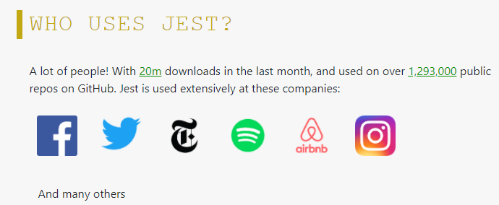
Apa itu Jest?
Sebuah framework pengujian berdasarkan Javascripts yang berfokus pada kesederhanaan.
Jest dapat menguji perangkat lunak yang dibuat menggunakan Babel, TypeScript, Node, React, Angular, Vue

Slide 50
Apa itu Jest?
Kelebihan Jest:
Tidak membutuhkan konfigurasi yang rumit
Cepat
Mendukung snapshot testing
Fitur-fitur pada Jest:
Memiliki mode watch
Menentukan area code
Pesan Kesalahan yang sangat membantu.

Slide 51
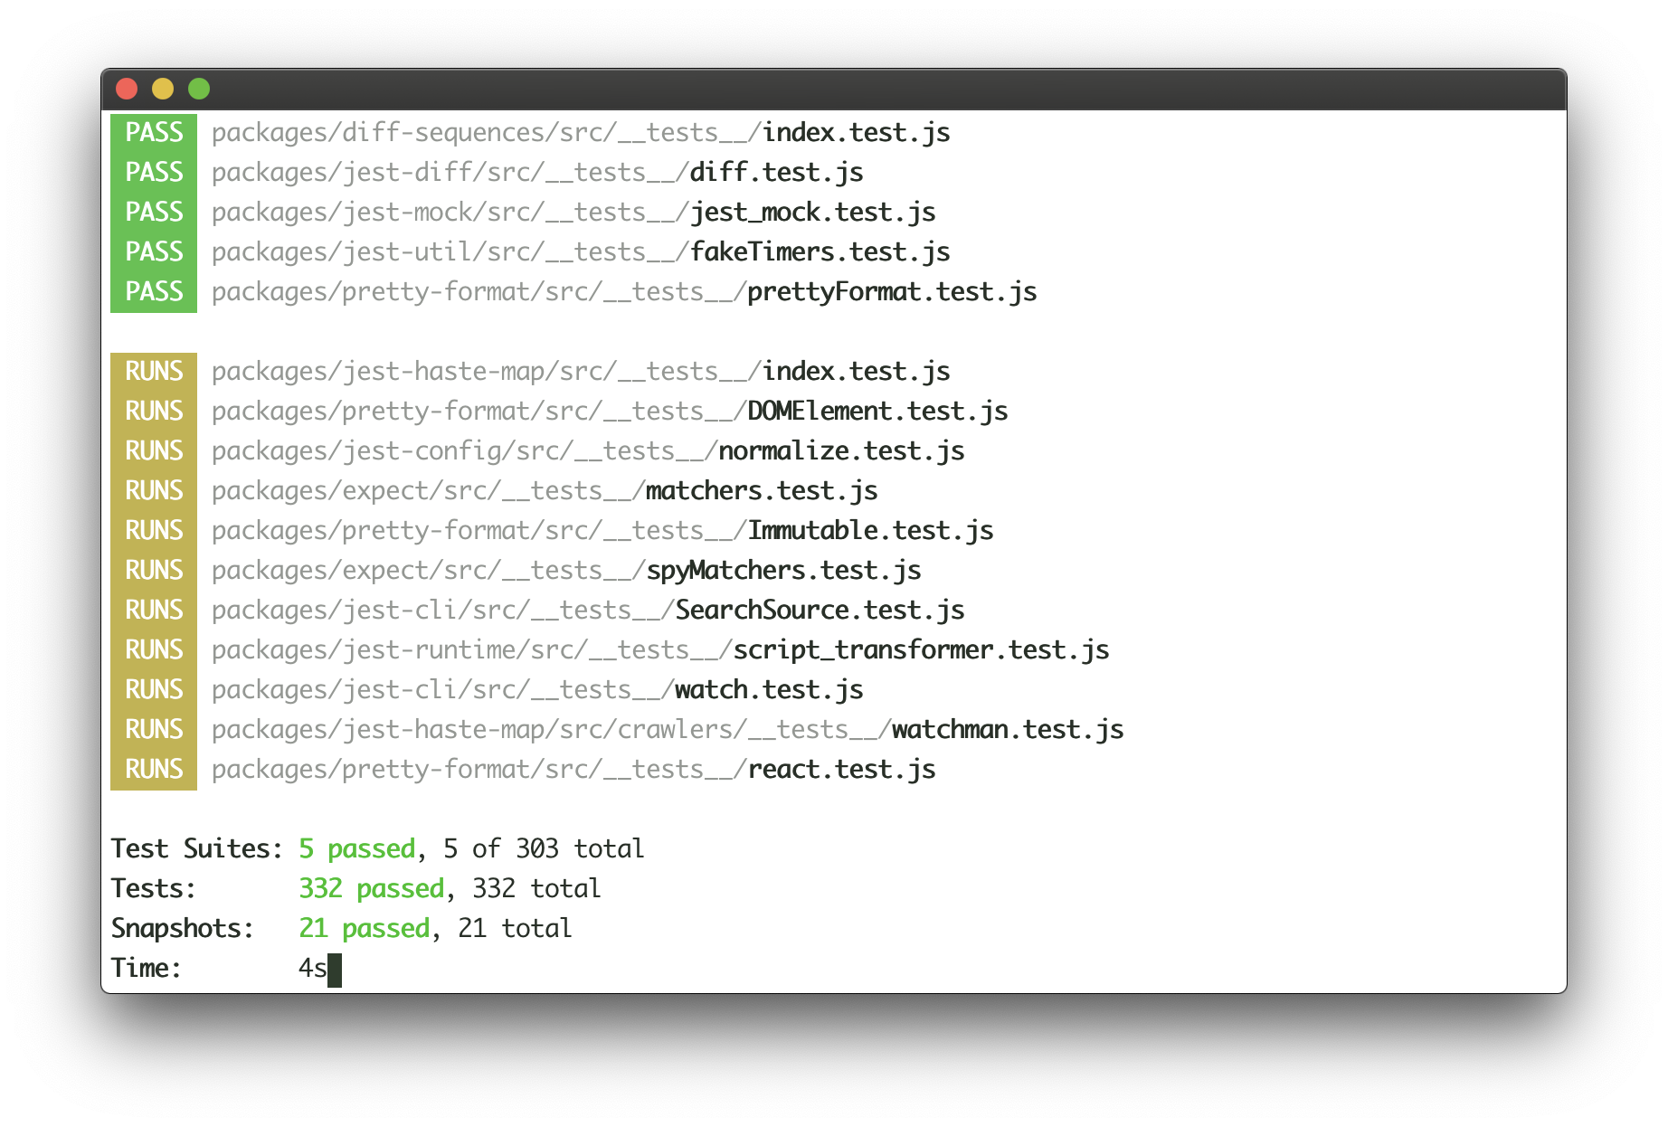
Mengapa Jest?
Cepat dan Aman
Dengan memastikan pengujian yang dilakukan memiliki global state yang unik, Jest dapat menjalankan pengujian secara parallel. Untuk mempercepat, Jest menjalankan pengujian yang sebelumnya gagal terlebih dahulu dan mengatur ulang proses berdasarkan lama waktu yang dibutuhkan file pengujian.

Slide 52
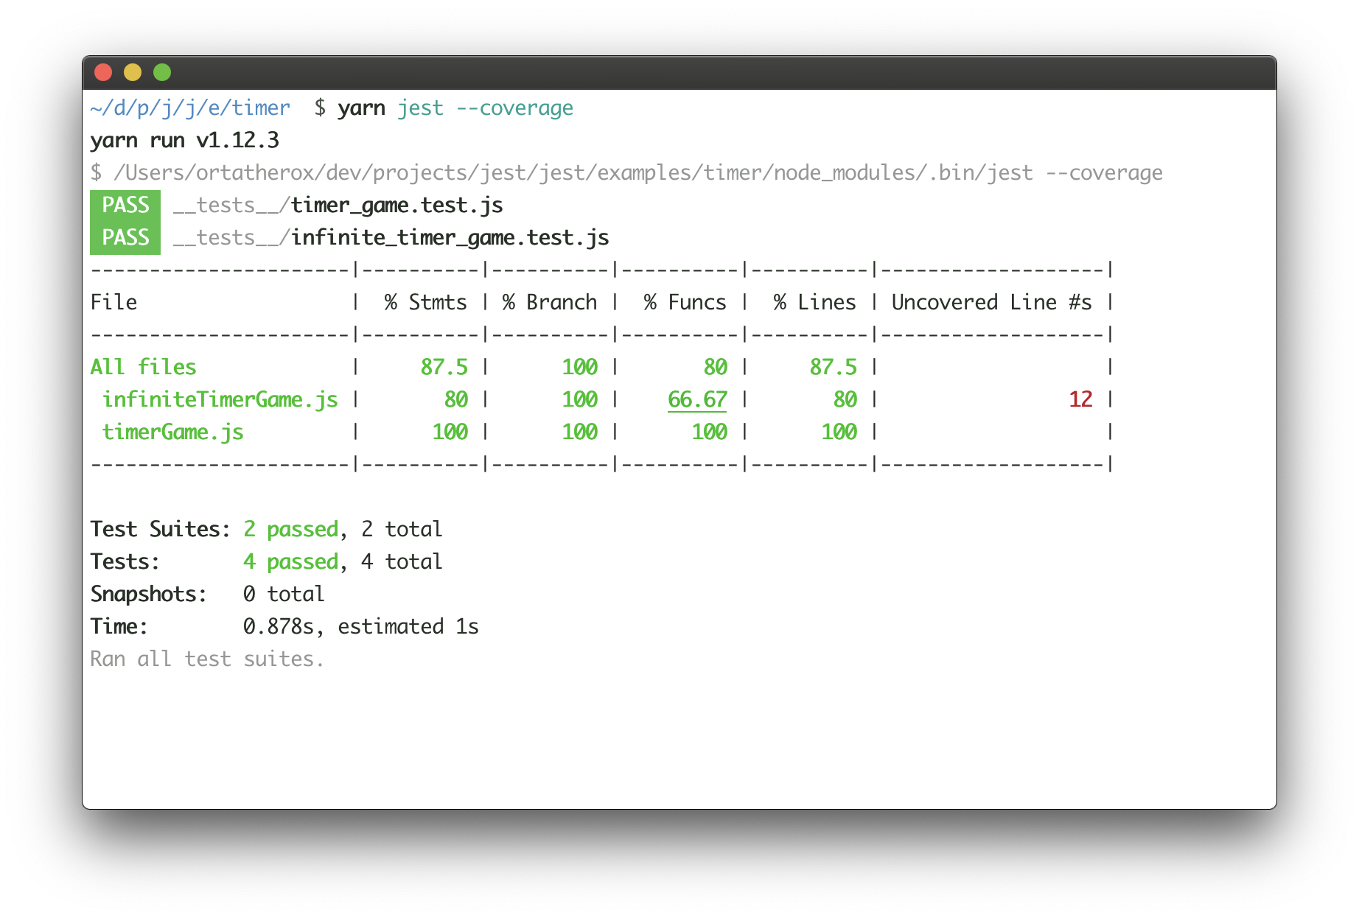
Mengapa Jest?
Code Coverage
Tidak perlu setup tambahan, Jest daapt mengumpulkan informasi dari cakupan kode dari seluruh proyek, termasuk file yang belum diuji.

Slide 53
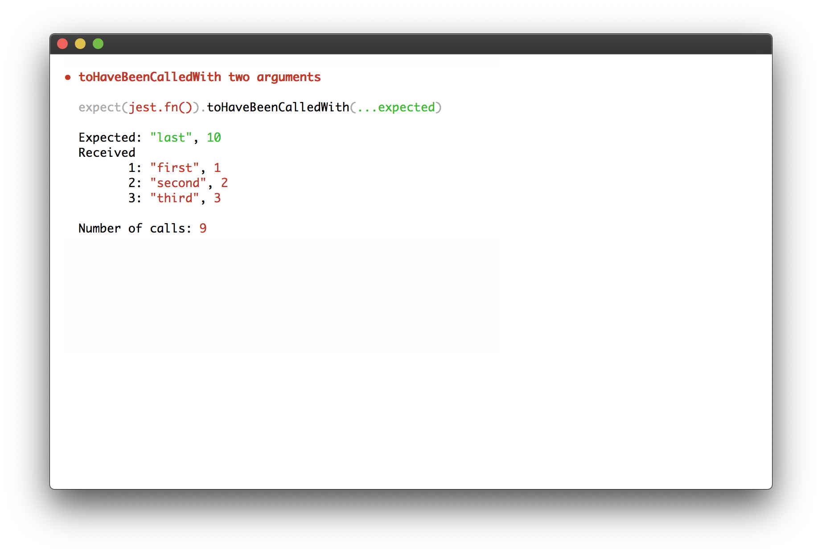
Mengapa Jest?
Easy Mocking
Jest menggunakan resolver khusus untuk import dalam pengujian, membuatnya mudah untuk memalsukan (mock) object apapun diluar scope pengujian yang dilakukan.

Slide 54
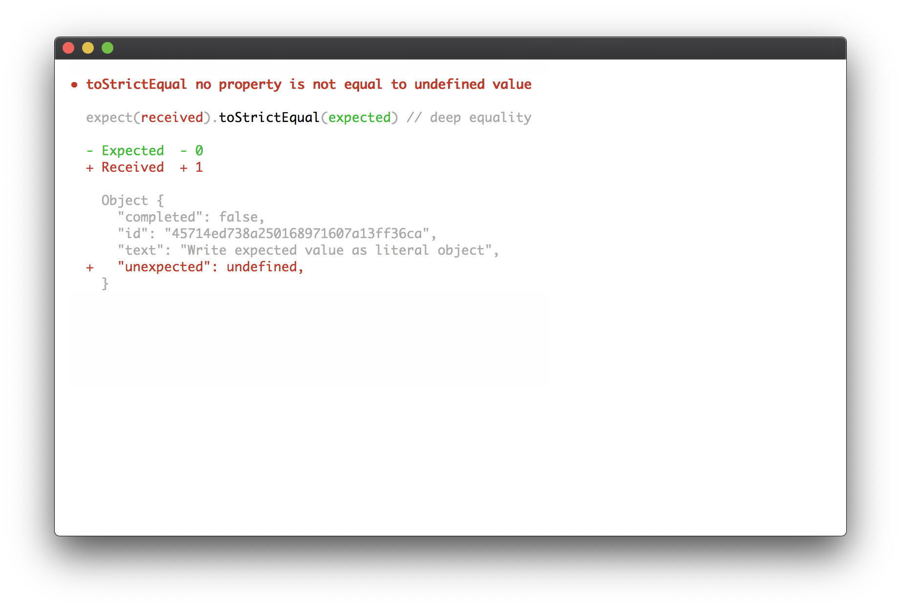
Mengapa Jest?
Great Exceptions
Jika pengujian gagal, Jest menyediakan penjelasan terkait dengan apa yang diuji.

Slide 55
Mengapa Jest?
Great Exceptions
Jika pengujian gagal, Jest menyediakan penjelasan terkait dengan apa yang diuji.

Slide 56
Memulai Pengujian Dengan Jest?
Install Jest menggunakan yarn
yarn add --dev jest
Install Jest menggunakan npm
npm install --save-dev jest
Untuk menjalankan Jest langsung dari CLI (dan terpasang secara global) dapat dilakukan dengan instruksi yarn global add jest atau npm install jest --global

Slide 57
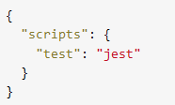
Memulai Pengujian Dengan Jest?
Berikutnya buat sebuah file package.json yang akan berisi konfigurasi untuk menjalankan test menggunakan Jest seperti pada gambar berikut:
Setelah itu, jalankan instruksi yarn test atau npm run test pada terminal di dalam folder tersebut.

Slide 58
Bagaimana saya tahu apa yang akan diuji?
Ketika sampai tahap pengujian, bahkan blok kode program sederhana pun dapat membuat programmer bertanya-tanya. Pertanyaan yang paling umum adalah ”Bagaimana saya tahu apa yang harus diuji?”
Jika kita menulis aplikasi web, titik awal yang baik adalah menguji setiap halaman aplikasi dan setiap interaksi dari pengguna. Akan tetapi aplikasi web juga terbuat dari unit kode program seperti fungsi (function) dan modul (module) yang perlu diuji juga.

Slide 59
Bagaimana saya tahu apa yang akan diuji?
Berikut adalah aliran pengujian yang dapat dilakukan:
Import function yang akan di test
Beri input ke dalam function tersebut
Tentukan apa yang diharapkan sebagai keluaran dari function tersebut
Periksa apakah function tersebut menghasilkan keluaran yang diharapkan

Slide 60
Latihan 1: Getting Started
Pada latihan ini, kita akan membuat sebuah function bernama tambah yang terdiri atas 2 parameter dan mempunyai return value hasil tambah data (mis. a + b). Lalu kita akan cek apakah hasil yang dikeluarkan oleh function tersebut sesuai yang diharapkan atau tidak.

Slide 61
Langkah penyelesaian Latihan 1
Buka command prompt, buat directory / folder latihan1-pengujian mkdir latihan1-pengujian
Masuk ke folder tersebut cd latihan1-pengujian
Install Jest, Jika menggunakan yarn: yarn add –dev jest
Jika menggunakan npm: npm install --save-dev jest
Buka folder tersebut melalui Visual Studio Code / editor kesukaan kita

Slide 62
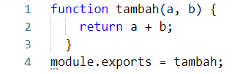
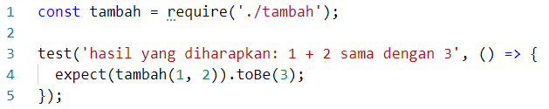
Langkah penyelesaian Latihan 1
Buatlah file dengan nama tambah.js yang isinya sebagaimana berikut:
Lalu buatlah file dengan nama tambah.test.js yang isinya sebagaimana berikut:

Slide 63
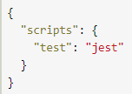
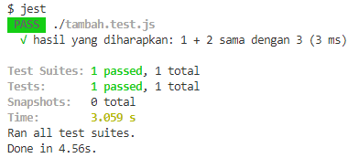
Langkah penyelesaian Latihan 1
Lalu buatlah file package.json, yang isinya sebagaimana berikut:
Terakhir, jalanlah pengujian dengan mengetik perintah: yarn test atau npm run test

Slide 64
Latihan 2
Pada latihan ini, kita mendapatkan tugas yang mempunyai spesifikasi yang sederhana dari manajer proyek kita. Seorang client membutuhkan sebuah function javascript yang harus memfilter kata kunci dari sebuah url yang diinput oleh user, jika sesuai dengan string url yang telah ditentukan sebelumnya di dalam object array, maka return value dari function tersebut adalah object array yang sesuai.

Slide 65
Langkah penyelesaian Latihan 2
Buka command prompt, buat directory / folder latihan1-pengujian mkdir latihan2-pengujian
Masuk ke folder tersebut cd latihan2-pengujian
Install Jest, Jika menggunakan yarn: yarn add –dev jest
Jika menggunakan npm: npm install --save-dev jest
Buka folder tersebut melalui Visual Studio Code / editor kesukaan kita

Slide 66
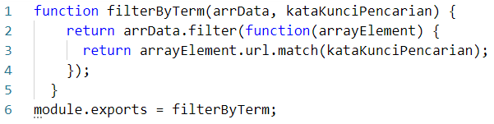
Langkah penyelesaian Latihan 2
Buatlah file dengan nama filterbyterm.js yang isinya sebagaimana berikut:

Slide 67
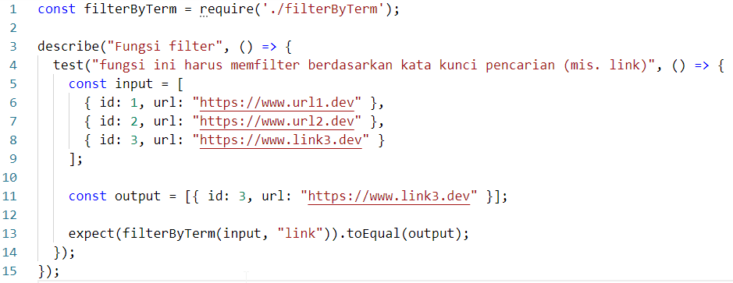
Langkah penyelesaian Latihan 2
Buatlah file dengan nama filterbyterm.test.js yang isinya sebagaimana berikut:

Slide 68
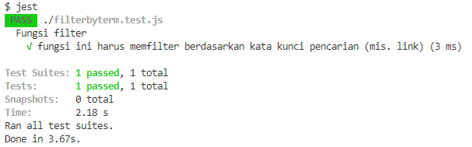
Langkah penyelesaian Latihan 2
Lalu buatlah file package.json, yang isinya sebagaimana berikut:
Terakhir, jalanlah pengujian dengan mengetik perintah: yarn test atau npm run test

Slide 69
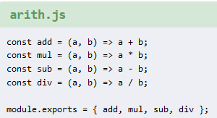
Instruksi-instruksi pada Jest
Jest memiliki koleksi instruksi yang dapat digunakan untuk berbagai scenario testing.
Sebagai contoh, buatlah sebuah file js dengan nama arith.js yang berisi kode sebagai berikut:

Slide 70
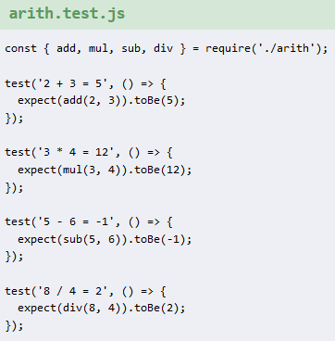
Instruksi-instruksi pada Jest
Lalu buat sebuah file jest test dengan nama file arith.test.js yang berisi kode berikut:

Slide 71
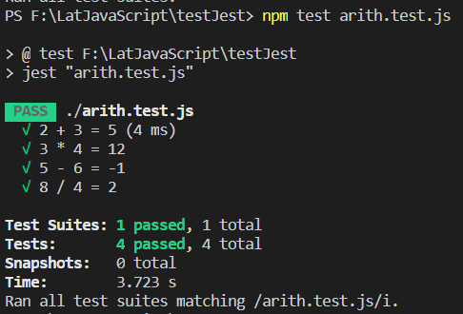
Instruksi-instruksi pada Jest
Menjalankan perintah npm test arith.test.js akan menjalankan Jest untuk satu file js. Keluarannya adalah:

Slide 72
Instruksi-instruksi pada Jest
Secara default, instruksi npm test akan mengeksekusi semua scenario test yang ada di dalam file arith.test.js.
Bila ada test yang ingin di lewati atau hanya ingin focus ke salah satu fungsi dari semua fungsi yang ada, Jest menyediakan fungsi skip.

Slide 73
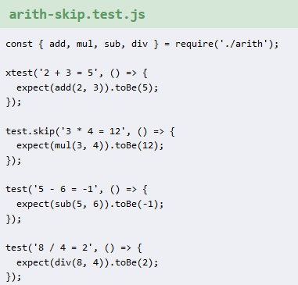
Instruksi-instruksi pada Jest
Melewati fungsi yang tidak ingin ditest dilakukan dengan modifikasi kode test pada arith.test.js dan disimpan pada file baru yaitu arith-skip.test.js

Slide 74
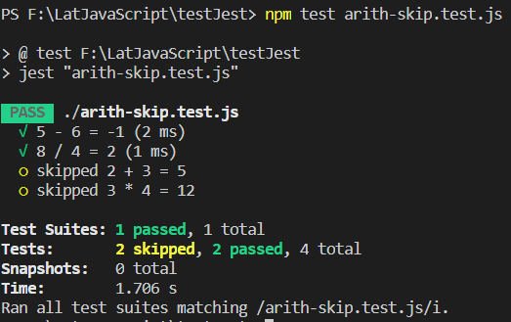
Instruksi-instruksi pada Jest
Bila instruksi npm test arith-skip.test.js di jalankan, keluarannya adalah:

Slide 75
Instruksi-instruksi pada Jest
Dari contoh ini, terlihat bahwa untuk scenario melewati beberapa fungsi, dapat dilakukan dengan menggunkan keyword xtest atau fungsi test.skip
Jest juga memungkinkan scenario test dengan beragam nilai.
Fitur ini disebut Jest parameterized test.
Untuk menggunakan paramtereized test, sintaks Jest menggunakan fungsi global each().

Slide 76
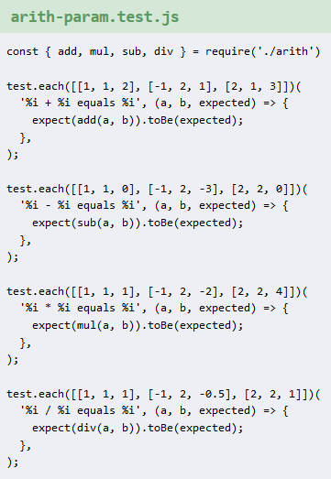
Instruksi-instruksi pada Jest
Contoh paramtereized test:

Slide 77
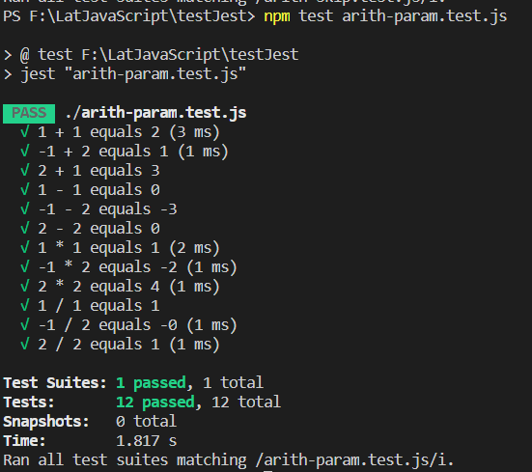
Instruksi-instruksi pada Jest
Keluaran dari contoh adalah:

Slide 78
Instruksi-instruksi pada Jest
Skenario berikutnya adalah menjalankan test setelah sebuah fungsi atau variable di inisiasi.
Untuk mendukung scenario ini, Jest menyediakan fungsi beforeAll().
Fungsi ini, akan menjalankan kode di dalamnya sebelum menjalankan fungsi yang akan di test.
Jika fungsi beforeAll() mengembalikan sebuah nilai promise atau fungsi tersebut adalah sebuah generator, Jest akan menunggu hingga fungsi tersebut selesai dijalankan.

Slide 79
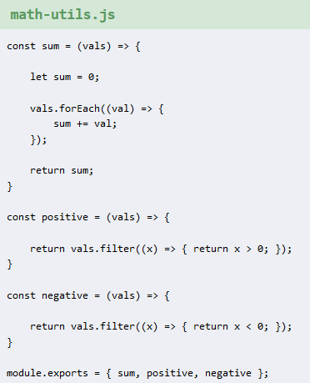
Instruksi-instruksi pada Jest
Contoh penggunaan fungsi beforeAll():
Buat sebuah file js dengan nama math-utils.js

Slide 80
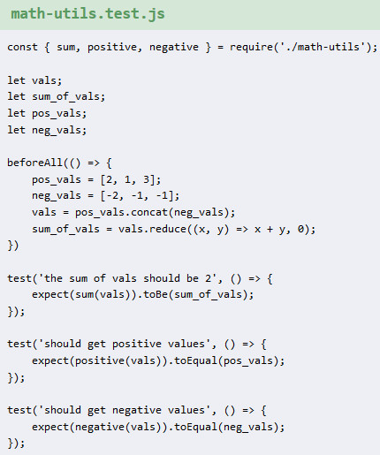
Instruksi-instruksi pada Jest
Contoh penggunaan fungsi beforeAll():
Lalu buat sebuah file math-utils.test.js dengan sintaks:

Slide 81
Instruksi-instruksi pada Jest
Jest memungkinkan pembuatan block yang menjalankan test dari fungsi yang berbeda tapi saling terkait satu sama lain.
Fungsi yang digunakan adalah describe().
Dengan fungsi describe(), Jest dapat menjalankan test dari dua file js yang berbeda sekaligus.

Slide 82
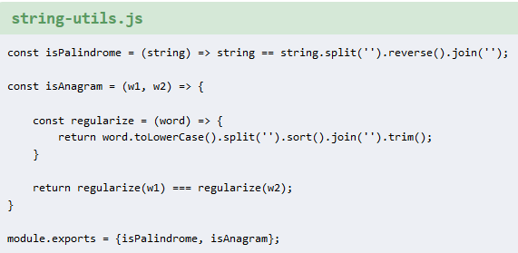
Instruksi-instruksi pada Jest
Sebagai contoh, buat sebuah file baru dengan nama string-utils.js

Slide 83
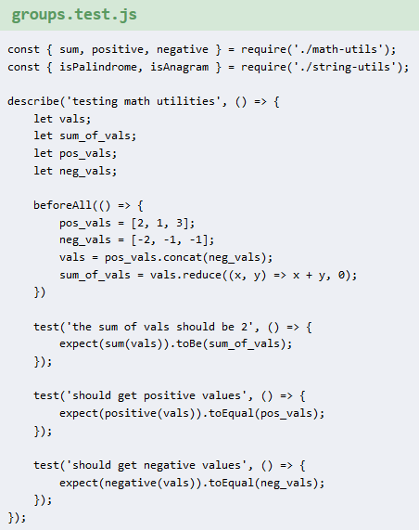
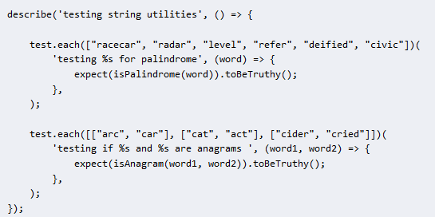
Instruksi-instruksi pada Jest
Berikutnya adalah file groups.test.js yang menunjukkan penggunaan fungsi describe():

Slide 84
Instruksi-instruksi pada Jest
Jest juga bisa digunakan untuk melakukan test pada JavaScript yang menggunakan library.
Pada contoh berikut, Jest digunakan untuk melakukan test pada JavaScript yang menggunakan library Axios dan json-server.
Sebelum menggunakan test, lakukan instalasi library axios dan json-server dengan instruksi:
npm i –g jsonserver
npm i axios

Slide 85
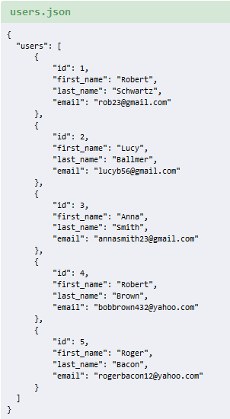
Instruksi-instruksi pada Jest
Untuk mengawali test pada JS yang menggunakan library axios dan jsonserver, buat sebuah file json dengan nama users.json dengan isi seperti pada gambar.
Ini adalah simulasi file json yang akan digunakan oleh library json-server.

Slide 86
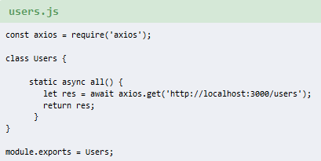
Instruksi-instruksi pada Jest
Buat sebuah file users.js yang akan memanggil library axios. Sintaksnya adalah:

Slide 87
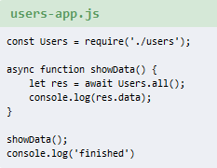
Instruksi-instruksi pada Jest
Buat file users-app.js yang akan memanggil file users.js.

Slide 88
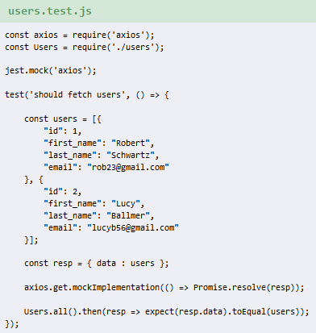
Instruksi-instruksi pada Jest
Untuk melakukan test pada file js tersebut, buat sebuah file test dengan nama users.test.js dengan sintaks seperti pada gambar.
Pada sintaks, terlihat baris instruksi jest.mock(‘axios’);
Fungsi mock memungkinkan Jest untuk menguji link antara file JS.

Slide 89
TDD: Pengujian Pada Component React – Mengenal Pengujian Snapshot
Snapshots merupakan hal yang umum dalam teknologi.
Pengujian snapshot sangat berguna setiap kali kita ingin memastikan UI kita tidak berubah secara tidak terduga.
Pengujian snapshot biasanya merender komponen UI, mengambil snapshot, lalu membandingkannya dengan referensi file snapshot yang disimpan bersama pengujian.
Pengujian akan gagal jika kedua snapshot tidak cocok: perubahannya tidak terduga, atau referensi snapshot perlu diperbaharui ke versi komponen UI yang baru.
Pengujian snapshot merupakan fitur built-in dari Jest, dan Jest merupakan library untuk pengujian React secara default.

Slide 90
Latihan TDD: Pengujian Pada Component React – Mengenal Pengujian Snapshot
Untuk memulai, buat project baru dengan create-react-app:
npx create-react-app testing-react-tutorial
Masuk ke dalam folder project dan install react-test-renderer
cd testing-react-tutorial && npm i react-test-renderer --save-dev
Lalu buat folder baru di dalam folder src dengan nama ”__tests__”
mkdir -p src/__tests__
Untuk mendapat method autocomplete pada Jest, install type definitions berikut:
npm i @types/jest --save-dev

Slide 91
Latihan TDD: Pengujian Pada Component React – Mengenal Pengujian Snapshot
Dalam latihan ini, kita akan membuat Component Button yang dimulai dengan membuat pengujian untuk Component yang dimaksud, hal ini sejalan dengan konsep test-driven development (TDD)
Pada dasarnya, tidak menjadi masalah jika kita memulai koding tanpa didahului dengan pengujian apapun, terutama ketika ide tentang implementasi seperti apa yang akan kita tulis belum terbentuk.
Untuk penguian snapshot pertama, kita perlu import React, react-test-renderer dan Componen yang akan diuji.

Slide 92
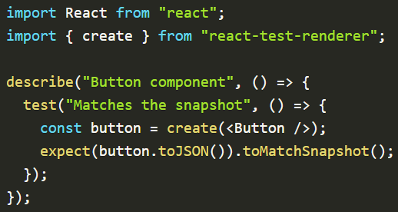
Latihan TDD: Pengujian Pada Component React – Mengenal Pengujian Snapshot
Untuk itu, buatlah file baru pada folder src/__tests__/ dengan nama Button.spec.js, yang berisi sebagaimana terlampir:

Slide 93
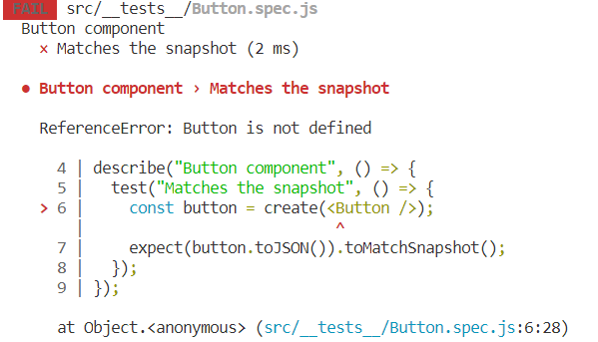
Latihan TDD: Pengujian Pada Component React – Mengenal Pengujian Snapshot
Setelah itu, buka command prompt lalu run aplikasi dengan mengetik:
npm test
Kita akan melihat bahwa pengujian kita gagal karena tidak terdapat Component Button.

Slide 94
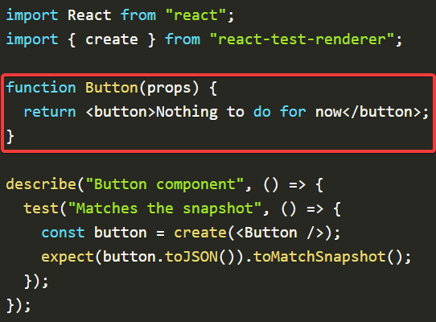
Latihan TDD: Pengujian Pada Component React – Mengenal Pengujian Snapshot
Tambahkan function Button pada file src/__tests__/Button.spec.js, seperti berikut
Lalu run aplikasi kembali:
npm test
Terlihat bahwa pengujian berhasil

Slide 95
Latihan TDD: Pengujian Pada Component React – Penjelasan dari Pengujian Snapshot
Saat ini mungkin kita bertanya apa itu react-test-renderer?
react-test-renderer adalah pustaka untuk merender komponen React ke objek JavaScript murni, sedangkan create adalah metode dari react-test-renderer untuk "memasang (mounting)" komponen.
Perlu dicatat bahwa react-test-renderer tidak menggunakan DOM yang asli. Saat kita memasang (mount) sebuah komponen dengan react-test-renderer, kita berinteraksi dengan object Javascript murni, sebuah representasi dari Component React.
toMatchSnapshot() pada kode program yang telah kita buat digunakan untuk membuat snapshot dari Component jika tidak ada; memeriksa apakah Component cocok dengan snapshot yang disimpan.

Slide 96
Latihan TDD: Pengujian Pada Component React – Penjelasan dari Pengujian Snapshot
Dengan kata lain, Jest mengambil snapshot dari Component saat pertama kali dijalankan, lalu memeriksa apakah snapshot yang disimpan cocok dengan Component sebenarnya.
Pada titik ini kita mungkin bertanya-tanya bagaimana cara memilih antara snapshot dengan jenis pengujian lain di React?
Best Practice nya, jika Component kita sering berubah, maka hindari pengujian snapshot.
Jika kita mengambil snapshot dari sebuah Component, pengujian akan lolos saat pertama kali dijalankan, tetapi segera setelah terdapat perubahan, pengujian akan gagal karena akan terdapat ketidakcocokan antara Component dengan snapshot aslinya.

Slide 97
Latihan TDD: Pengujian Pada Component React – Penjelasan dari Pengujian Snapshot
Seperti yang mungkin kita perkirakan, pengujian snapshot bagus untuk komponen yang tidak sering berubah,
Dengan kata lain: gunakan pengujian snapshot ketika Component tidak mengalami perubahan.

